Slide 1
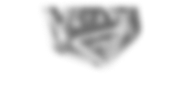

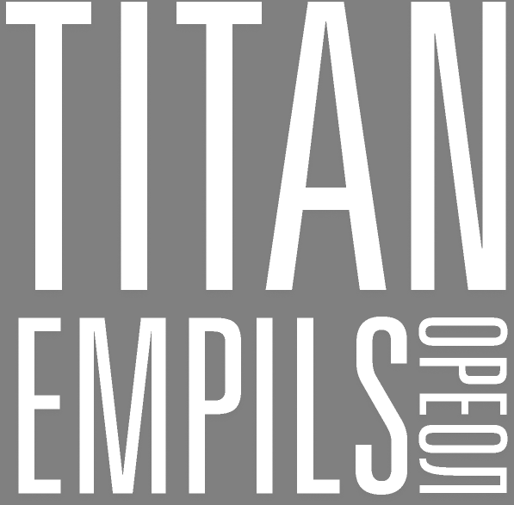

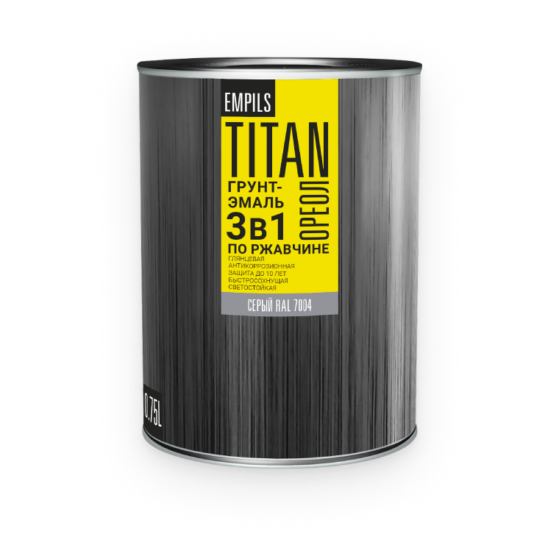

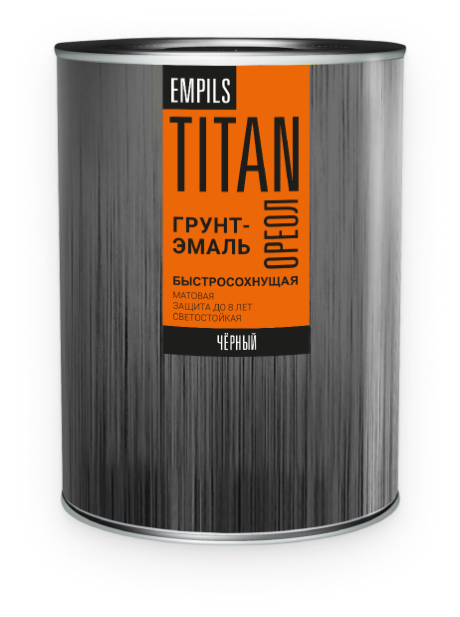
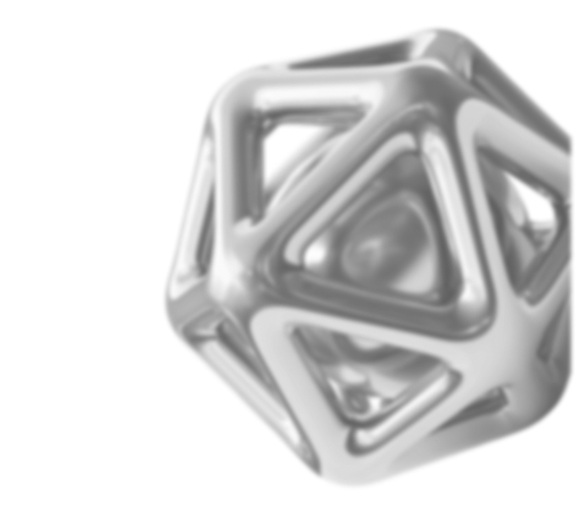


Презентация продукции
У КОРРОЗИИ
НЕТ ШАНСОВ
2026

Slide 2
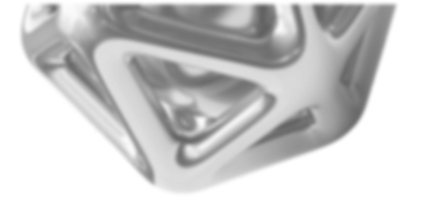




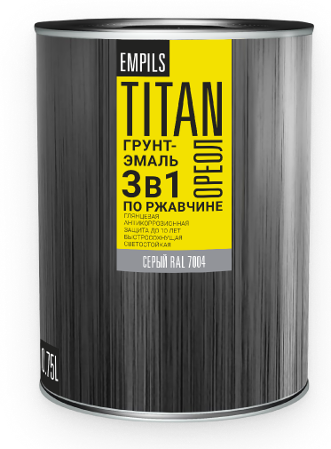

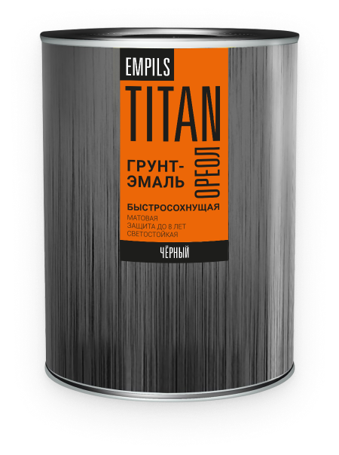
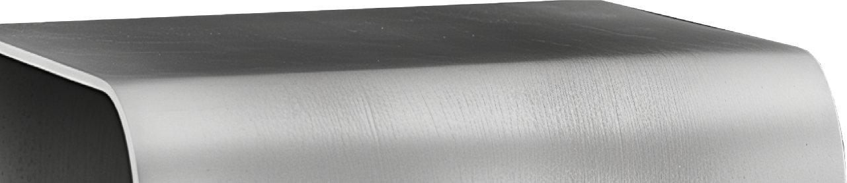
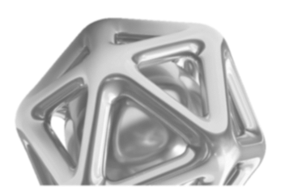
Специализированная линейка материалов по металлу TITAN сочетает в себе свойства самых последних и инновационных разработок в сфере лакокрасочных покрытий.
Материалы по металлу TITAN предотвращают появление коррозии и сохраняют целостность конструкции в течение 10 лет. Подтверждено независимым испытательным центром ООО «Рутил».
Изделия из металла встречаются повсюду: металлоконструкции, кованые изделия, садовый инвентарь и др., но поверхности из металла подвержены влиянию агрессивной среды, что сказывается на внешнем виде и прочности конструкций. Эффективный способ защитить поверхности от ржавчины – использование специальных отделочных составов TITAN .
У КОРРОЗИИ
НЕТ ШАНСОВ
2

Slide 3
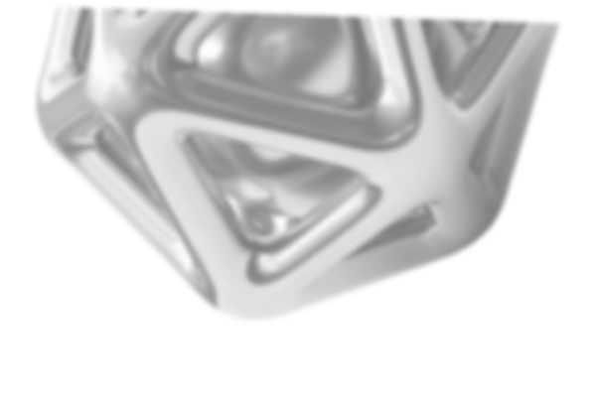
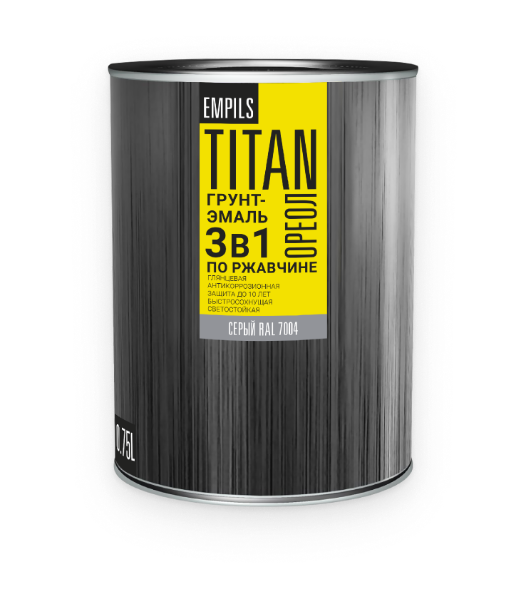








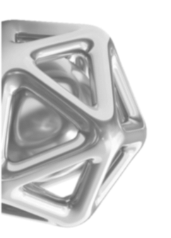

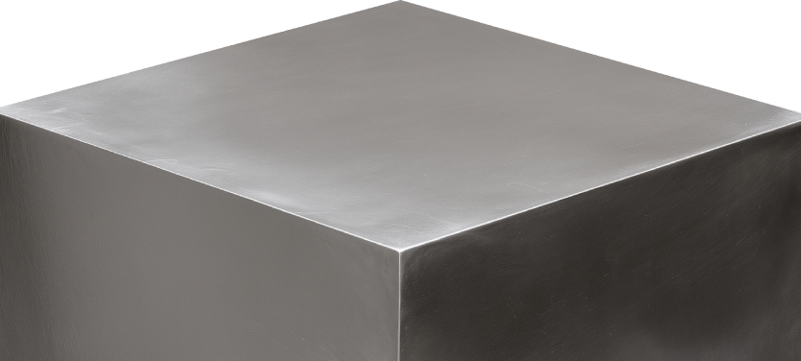


Грунт-эмаль по ржавчине 3в1 Ореол TITAN высокоглянцевая
Срок службы: Гарантия сохранности покрытия вне помещений составляет минимум 10 лет благодаря повышенной устойчивости к ультрафиолетовому излучению, осадкам и температурным колебаниям;
Универсальность нанесения: Подходит для всех видов металлов, включая сталь и оцинкованные поверхности, обеспечивая надежную защиту независимо от типа материала;
Широкая цветовая гамма: Доступна широкая палитра цветов по каталогу RAL, позволяющая выбрать оттенок, соответствующий любым эстетическим требованиям потребителя;
Быстрое высыхание: 1,5 часа на «отлип»;
до степени 3 — не более 5 часов.
Образует высокоглянцевое покрытие:
Поверхность сохраняет первоначальный глянец
и яркость окраски даже при воздействии атмосферных факторов;
Прочность покрытия: образует прочное покрытие, устойчивое к механическим повреждениям, царапинам и истиранию;
Высокий уровень антикоррозионной защиты: благодаря 2х барьерной защите надежно предотвращает образование ржавчины даже в условиях агрессивной внешней среды.
3
Notes:
При нанесении грунт-эмали на цветные металлы (цинк, медь, алюминий), а так же на оцинкованные металлические поверхности и поверхности из нержавеющей стали им необходимо придать шероховатость для увеличения адгезирующих свойств к подложке.

Slide 4
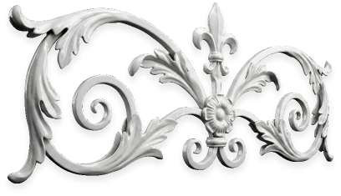
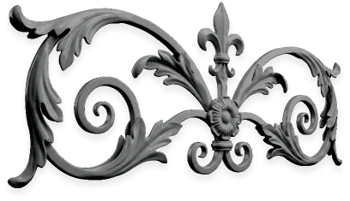
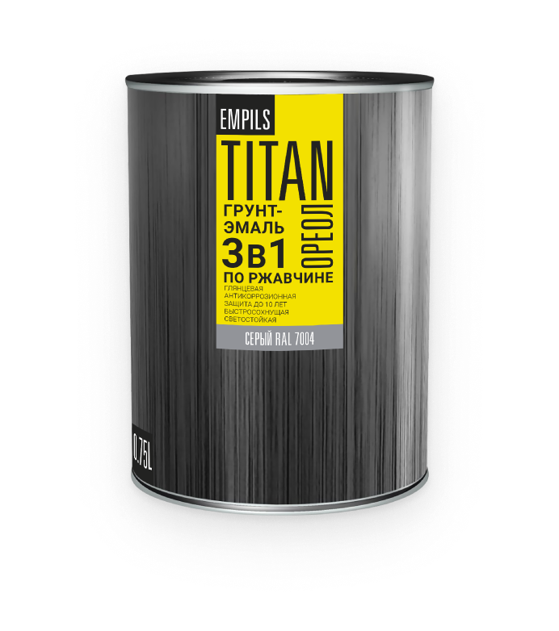
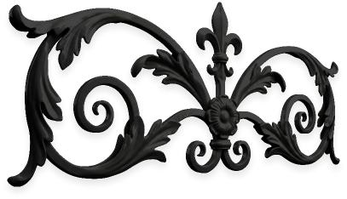
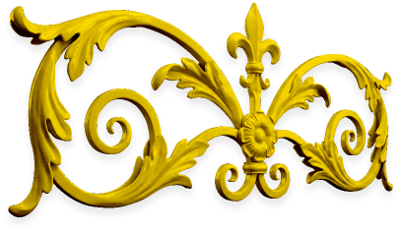
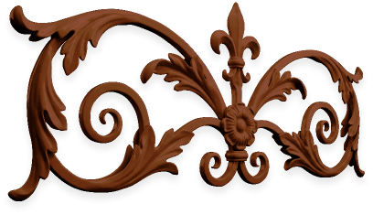


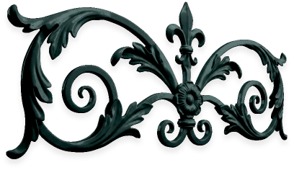
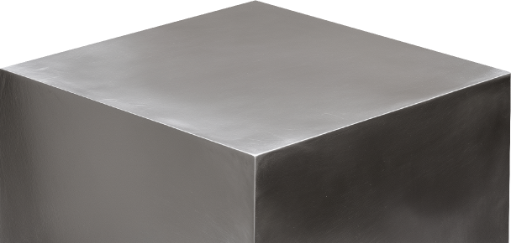
Грунт-эмаль по ржавчине 3в1 высокоглянцевая
ЦВЕТОВАЯ ПАЛИТРА
Белый
RAL 9010
Серый
RAL 7004
Черный
RAL 9005
Желтый
RAL 1021
Красно-
коричневый
RAL 3009
Шоколадно-
коричневый
RAL 8017
Зеленый
RAL 6005
Графитовый
серый
RAL 7024
4
Notes:
Добавить 3 новых цвета с плашкой «НОВИНКА»

Slide 5
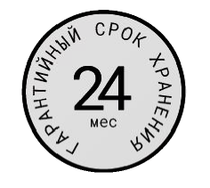


ТЕХНИЧЕСКИЕ ХАРАКТЕРИСТИКИ
Инструмент нанесения
Область применения
Грунт-эмаль по ржавчине 3в1
Применяется для защиты и окраски стальных и чугунных поверхностей с остатками плотно держащейся ржавчины, эксплуатируемых в атмосферных условиях (металлические конструкции, садовая мебель, гаражи, ограды, решётки и т. д.), и внутри помещений. Подходит для цветных металлов (цинк, медь, алюминий), поверхностей из оцинкованного металла и нержавеющей стали. Возможно нанесение на деревянную поверхность
Назначение
Степень блеска
Глянцевая
«От пыли» — 1,5 ч. До ст.3 – не более 5 часов.
Каждый последующий слой наносить не ранее 10 часов от нанесения предыдущего слоя, для исключения дефекта покрытия "сморщивание".
Время высыхания
Связующее
Модифицированный алкид.
Разбавление
При необходимости, разбавить ксилолом до 5% по объему при нанесении кистью или валиком
Для нанесении пневмораспылителем разбавить до 15% по объему.
При безвоздушном распылении разбавление не требуется
Расход
При однослойном покрытии в зависимости от цвета, основания и требуемой фактуры поверхности — 50–120 г/м². Рекомендуемая толщина однослойного сухого покрытия 30-40 мкм, двухслойного - 60-80 мкм.
Условия нанесения
Рекомендуется наносить в 2–3 слоя. Рекомендованная толщина одного слоя: 30–40 мкм сухой плёнки.
Температура нанесения
От +10°C до +30°C.
Эксплуатация поверхности
Через 48 ч после окраски можно применить только лёгкую очистку влажной мягкой тканью.
Через 7 дней после окраски готовое покрытие можно очищать моющими средствами (рН 6–8) с помощью мягкой ткани или губки.
Покрытие достигает своей окончательной твёрдости и стойкости в течение одного месяца после окраски (при 20°C окружающей среды). Максимальный промежуток времени между подготовкой поверхности и окраской — 16 часов.
Фасовка
0,75 / 2 / 8,5 л.
7
Notes:
При необходимости, разбавить ксилолом до 5% по объему при нанесении кистью или валиком, до 15% по объему при нанесении пневмо распылением. При безвоздушном распылении разбавление не требуется.

Slide 6


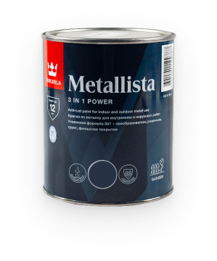
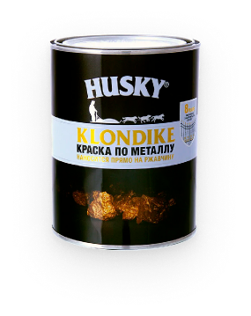
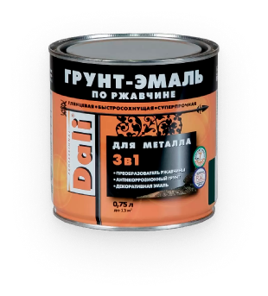
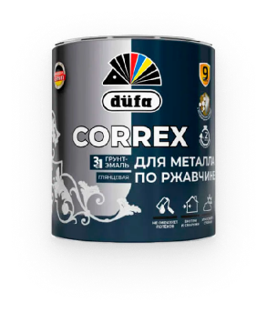
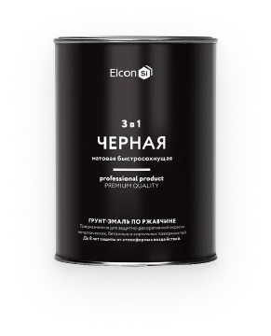
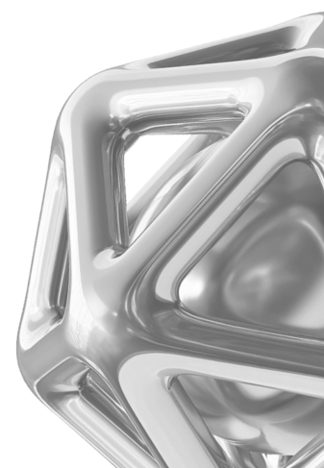
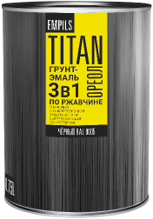

КОНКУРЕНТНОЕ ОКРУЖЕНИЕ
Все цены представлены с сайта Все Инструменты.ру
Грунт-эмаль для металла TITAN глянцевая
Краска для металла Tikkurila METALLISTA по ржавчине 3 в 1,
0.8 л, чёрная
Краска по металлу HUSKY KLONDIKE глянцевая, чёрная, RAL 9005; 0.9 л
Грунт-эмаль Dufa CORREX 3 в 1 для металла по
ржавчине RAL 9005, чёрный, 0.75 л
Грунт-эмаль по ржавчине Dali 3 в 1, чёрная RAL 9005, 0.75 л
Грунт-эмаль по ржавчине Empils ОРЕОЛ TITAN чёрный RAL 9005 0.75 л, 0.75 кг
Грунт-эмаль 3 в 1 Elcon глянцевая чёрная RAL 9005, 0.8 кг
2085₽
1055₽
1153₽
1020₽
872₽
958₽
11

Slide 7
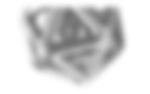


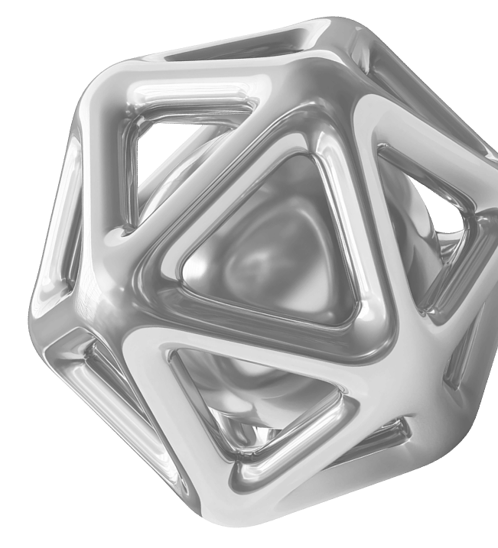
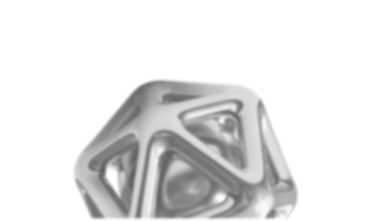
СПАСИБО ЗА ВНИМАНИЕ
2026

Slide 8
Титульник
О ТМ Титан
Картинка «семья» и рассказ о фасовках и новой литографированной таре
Рассказ о принципе 3 в 1 – грунт+ антикор+декор (преимущества: экономия денег, времени, удобство транспортировки)
Продукт представлен в 11 цветах по каталогу RAL
Свойства продукта:
а) 10 лет срок службы подтвержденный независимой лабораторией
б) антикоррозия – предотвращение или замедление появления ржавчины – основной повод покраски металла
в)быстросохнущая – 1,5 часа
На какие поверхности можно наносить? Особенности нанесения на разные типы поверхностей. С картинками-примерами
Как наносить? Рассказ в теории об основных аспектах работы с грунт-эмалью и отсылка к тому, что более подробно посмотрим и оценим на натуральных испытаниях
Технические параметры – расход, время высыхания, температура нанесения
Цветовая палитра – слайд с заборчиками
POSM – материалы – классический выкрас, новый веер с металлическими пластинками, сайт продукции

Slide 9
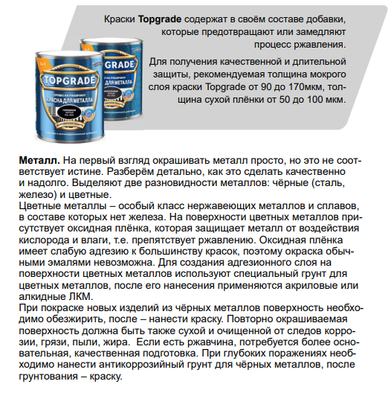
Notes:
Для инфо

